Slide 1
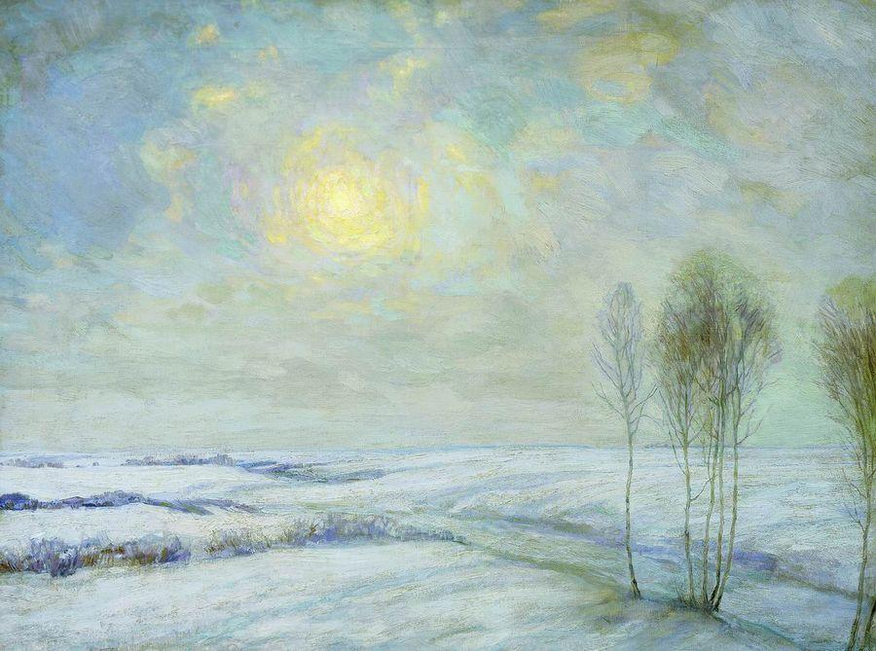
Зимние пейзажи

Slide 2
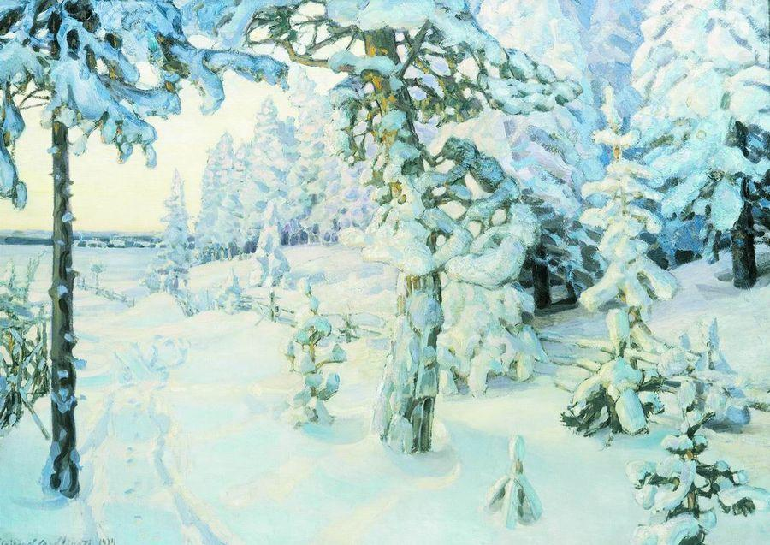
А.Васнецов «Зимний сон(Зима)»

Slide 3
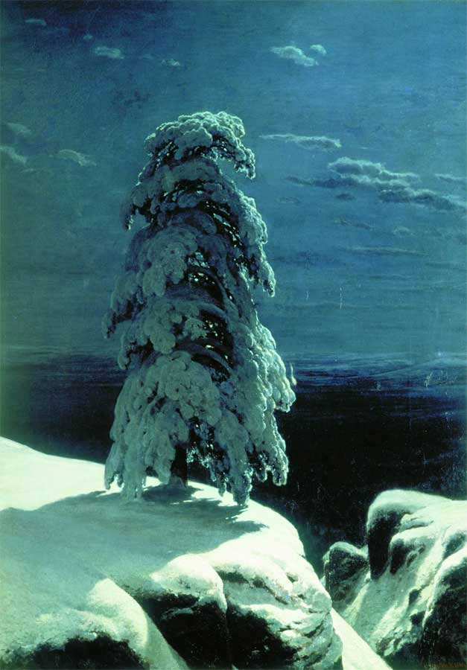
И.Шишкин «На севере диком»

Slide 4
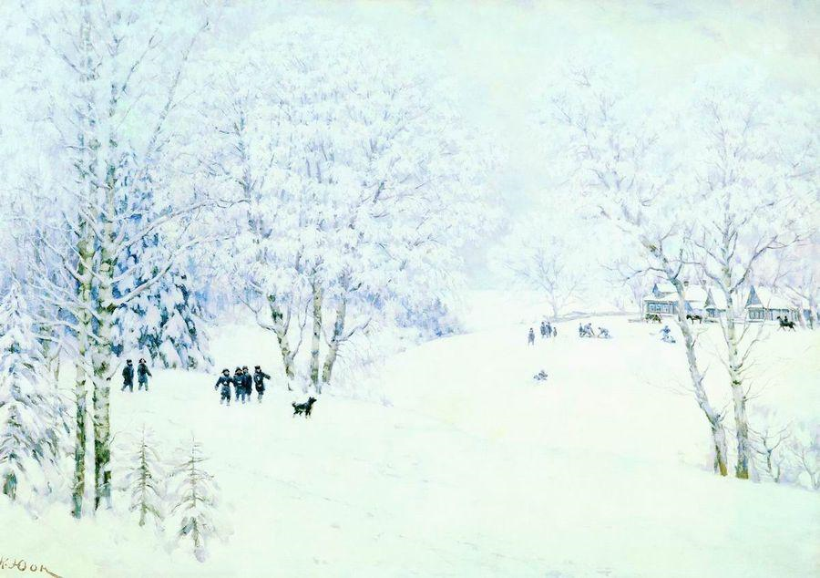
К.Юон «Русская зима Лигачево»

Slide 5
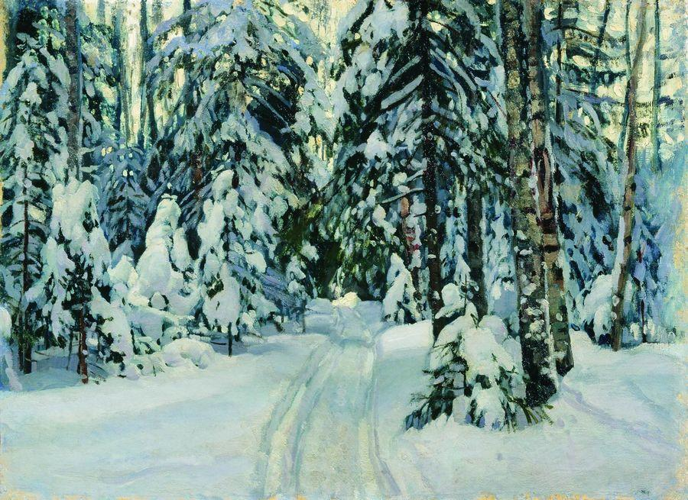
Жуковский С.Ю. «Зима»

Slide 6
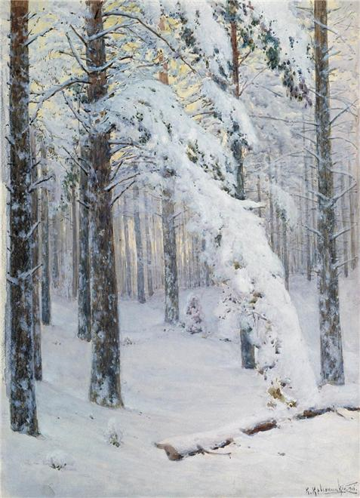
Крыжицкий К.Я. «Лес зимой»

Slide 7
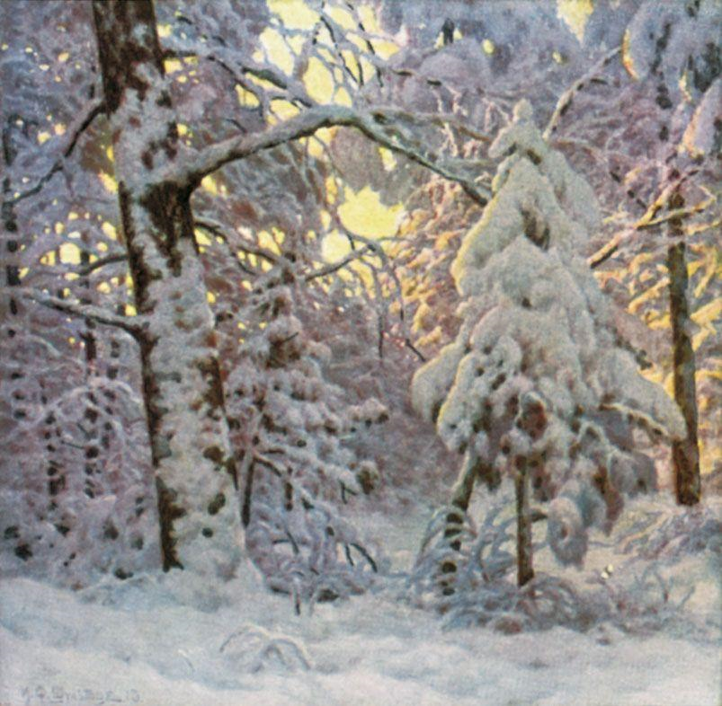
Шультце И.Ф. «Зима»

Slide 8
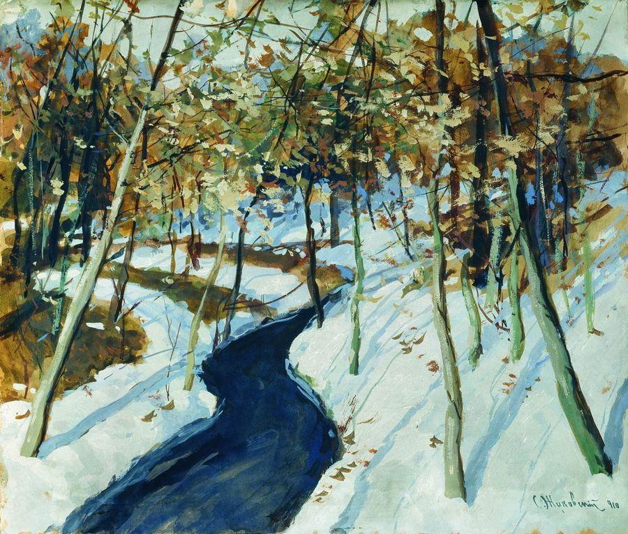
Жуковский С.Ю. «Зимний пейзаж»

Slide 9
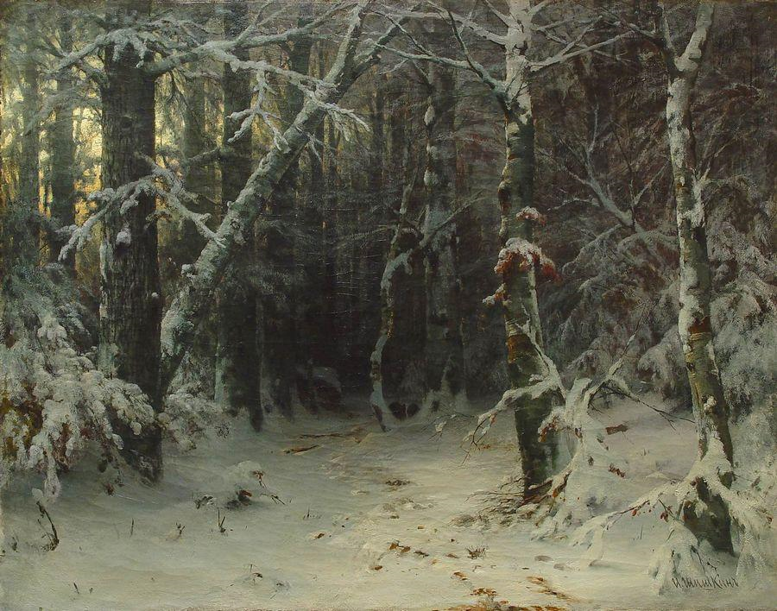
И.И.Шишкин «Зимний лес»

